Slide 1
Modular Javascript
Maret, Minggu pertama, Pertemuan ke-2

Slide 2
javascript
browser
Operating system
nodejs
Operating system

Slide 3
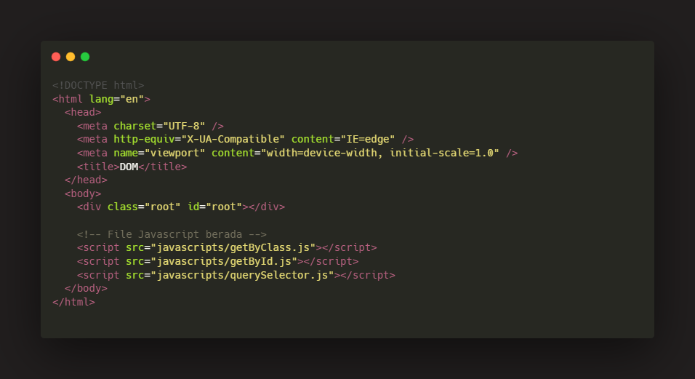
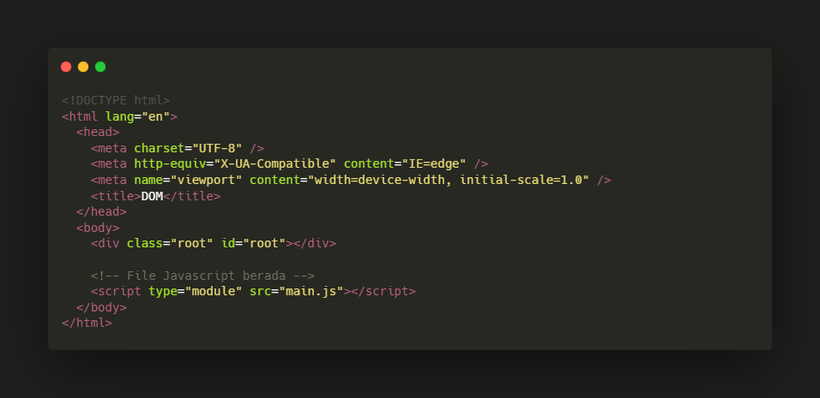
With Module v Without module
Without module
With module

Slide 4
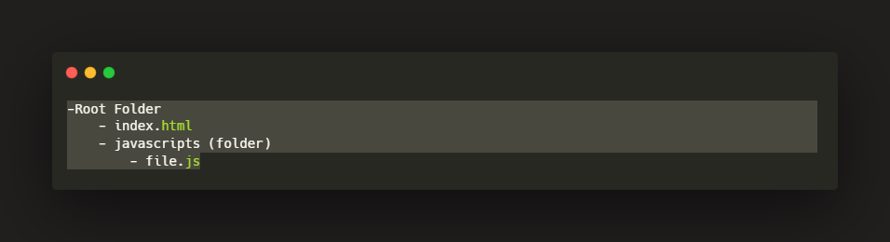
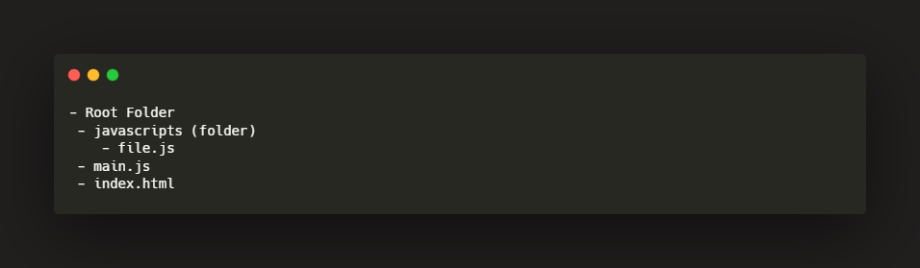
Structure Folder

Slide 5
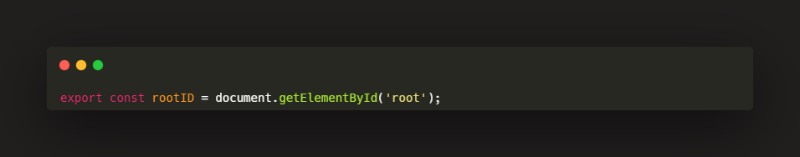
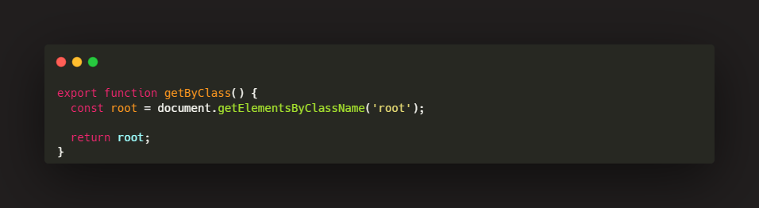
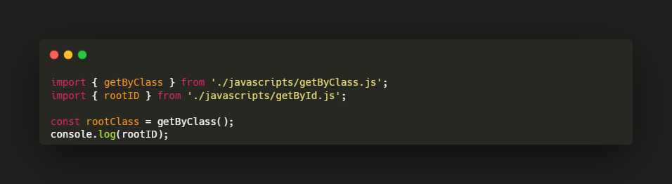
Export Import
Export variabel yang nantinya akan di import pada main module
Import function yang sudah di export
Export function yang nantinya akan di import pada main module
Import variabel yang sudah di export

Slide 6
Module system
Main.js
operation.js
dom.js
logical.js
times.js
sum.js
min.js
style.js
element.js
innerHTML.js
changecolor.js

Slide 7
Popular Module
App.js
route.js
Models.js
Controllers.js
Views.js
repo-1.js
repo-3.js
service-1.js
service-3.js
layout.js
components
repo-2.js
repo-4.js
service-2.js
service-4.js
navbar.js
pages

Slide 8
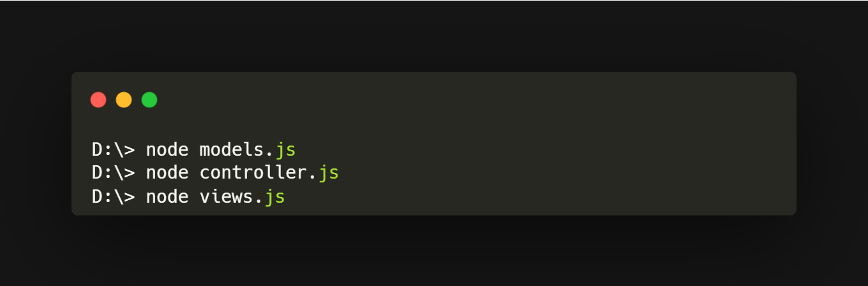
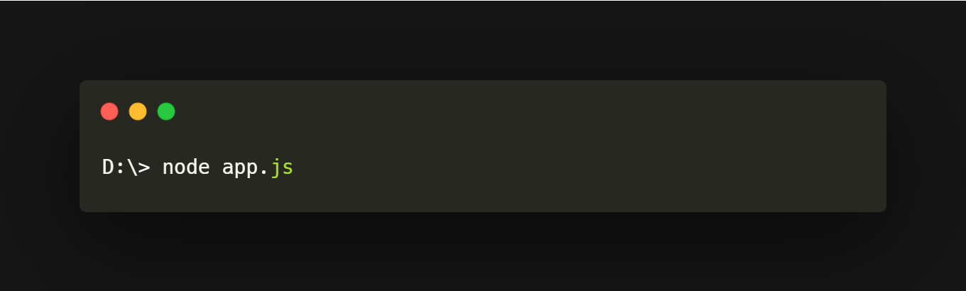
Benefit
Daripada menjalankan kesemua file satu-satu
Lebih baik jalankan satu file, namun di dalam satu file tsb merepresentasikan keselurahan file
“Make your module reusable”

Slide 9

Pertanyaan atau pernyataan

